Slide 1
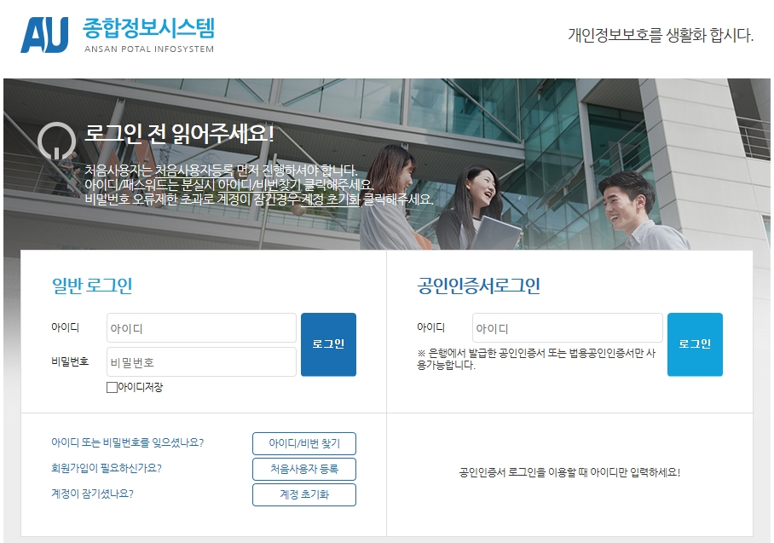
◎ 안산대학교 통합 인트라넷 아이디/비번 찾기(1)
안산대학교 통합 인트라넷 접속(ea.ansan.ac.kr)
“아이디/비번 찾기“ 클릭!

Slide 2
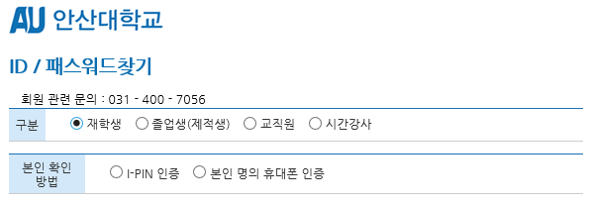
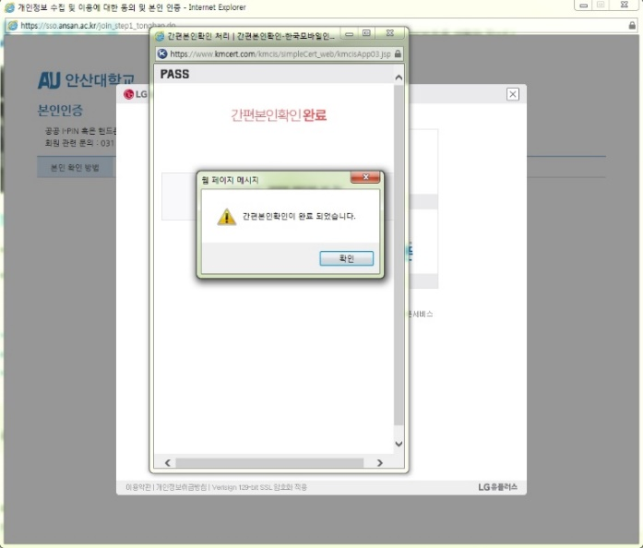
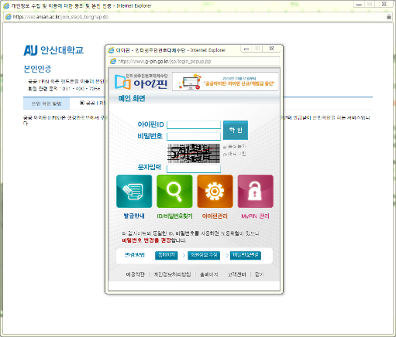
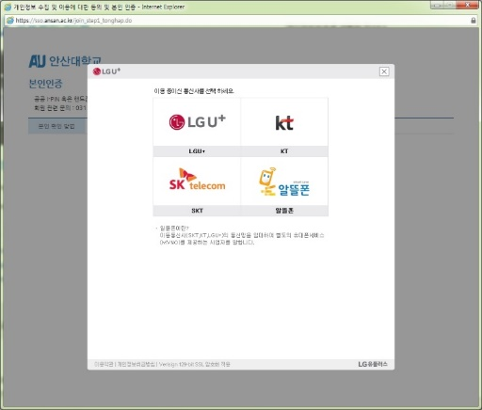
◎ 안산대학교 통합 인트라넷 아이디/비번 찾기(2)
구분 선택 후 본인확인 방법 선택
휴대폰 인증 → 학생 본인 명의 휴대폰만 인증 가능!(본인명의 휴대폰이 없는 경우 I-PIN 인증 활용)
I-PIN 인증 → 범용 공인 인증서를 이용하여 I-PIN 발급 후 본인인증 처리
※ 범용 공인 인증서 란?
금융거래를 포함하여, 일반 전자거래의 모든 분야에서 사용 가능한 인증서(유료발급)
거래중인 은행(또는 금융기관)의 인터넷 뱅킹의 인증센터를 통해 발급 가능
본인인증 완료
공공 I-PIN인증
휴대폰 인증

Slide 3
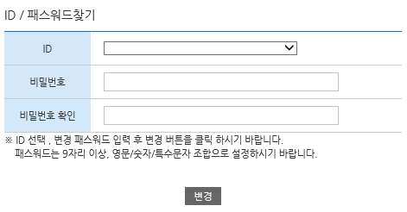
◎ 안산대학교 통합 인트라넷 아이디/비번 찾기(3)
본인 인증 후 조회되는 본인의 ID 선택
신규 비밀번호 입력 후 ＂변경“ 클릭!
패스워드는 9자리 이상으로 영문, 숫자, 특수문자 조합으로 설정
안산대학교 통합 인트라넷 접속(ea.ansan.ac.kr) 후 변경된 패스워드로 로그인

